Slide 1
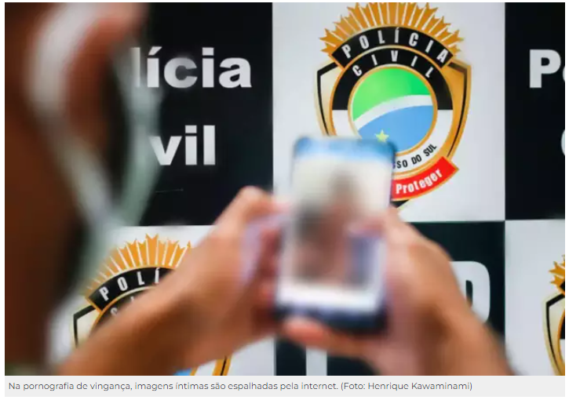
ASPECTOS CÍVEIS E CRIMINAIS ACERCA DA PORNOGRAFIA DE VINGANÇA
Rejane Moreira de Mendonça, UNP, rejanemoreiram@hotmail.com
Douglas da Silva Araújo, UNP, rejanemoreiram@hotmail.com
INTRODUÇÃO
A pornografia de vingança, conhecida como “revenge porn”, é um fenomeno alarmante na sociedade, que afeta principalmente mulheres, mas também homens, que têm sua intimidade exposta de forma não consensual. A pornografia de vingança é uma forma de violência de gênero que tem impacto devastador na vida das vítimas, levando a consequências psicológicas, emocionais e sociais extremamente graves. Este trabalho tem como objetivo explorar os diferentes aspectos cíveis e criminais relacionados à pornografia de vingança, com foco na legislação brasileira, analisando os mecanismos de proteção às vítimas, além das medidas reparadoras dos ilícitos decorrentes de tais condutas.
OBJETIVOS
Analisar os aspectos cíveis e criminais da pornografia de vingança no contexto da legislação brasileira, com o intuito de avaliar a eficácia das medidas jurídicas de proteção às vítimas e de responsabilização dos agressores, bem como identificar possíveis lacunas legais e propor soluções que contribuam para o aprimoramento da legislação e da aplicação do direito nessa área.
METODOLOGIA
A metodologia de análise deste trabalho consiste em uma pesquisa qualitativa, fundamentada em uma abordagem bibliográfica e documental. Serão examinados textos legais, doutrinas jurídicas, artigos acadêmicos e jurisprudências relevantes para compreender os aspectos cíveis e criminais da pornografia de vingança no Brasil. A pesquisa também incluirá a análise de casos concretos para ilustrar a aplicação das normas legais e identificar as dificuldades práticas enfrentadas pelas vítimas e pelo sistema judiciário.
RESULTADOS
Considerando que a pesquisa encontra-se em andamento, espera-se que a pesquisa revele uma compreensão aprofundada dos desafios enfrentados pelo sistema jurídico brasileiro na proteção das vítimas de pornografia de vingança e na responsabilização dos autores desse crime. É provável que sejam identificadas lacunas e insuficiências nas atuais legislações, especialmente no que diz respeito à eficácia das medidas judiciais para remoção de conteúdo íntimo da internet e à punição dos responsáveis. O trabalho também deverá contribuir para a conscientização sobre a importância de abordagens interdisciplinares no combate à pornografia de vingança, envolvendo não apenas o direito, mas também aspectos sociais, psicológicos e tecnológicos.
Imagem (caso seja oportuno)
Imagem (caso seja oportuno)
REFERÊNCIAS
Galdino, L. D. M., & Oliveira, P. S. (2020). O impacto da tecnologia na violência de gênero: a pornografia de vingança como uma nova forma de abuso. Rio de Janeiro: Editora XYZ.
Costa, L. F. (2021). Violência de gênero e mídias digitais: um estudo sobre o fenômeno da pornografia de vingança. Tese de doutorado, Universidade Federal do Rio Grande do Norte.

